Slide 1
CHỦ ĐỀ 14
ÔN TẬP CUỐI NĂM
BÀI 75
ÔN TẬP CHUNG

Slide 3
1
a) Viết số theo cách đọc.
Đọc số | Viết số
Năm trăm hai mươi lăm.
Bảy trăm linh bảy
Bốn trăm bốn mươi tư
Một nghìn
525
707
444
1000
b) Viết số, biết số đó gồm:
3 trăm, 5 chục và 7 đơn vị.
357
6 trăm, 6 chục và 6 đơn vị.
666
1 trăm, 0 chục và 8 đơn vị.
108
8 trăm và 8 chục.
880

Slide 4
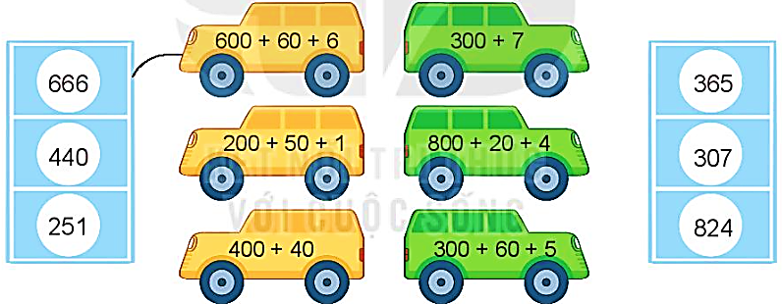
2
Mỗi số được viết thành tổng nào?

Slide 5
3
Số học sinh của trường Thắng Lợi như sau:
Khối lớp | Một | Hai | Ba | Bốn | Năm
Số học sinh | 325 | 340 | 316 | 295 | 306
a) Viết số học sinh các khối lớp Hai, Ba, Bốn và Năm theo thứ tự từ bé đến lớn.
➔ 295, 306, 316, 340.
b) Trong các khối lớp Một, Hai, Ba và Bốn:
Khối lớp nào có nhiều học sinh nhất?
Khối lớp nào có ít học sinh nhất?
➔ Khối Hai
➔ Khối Bốn

Slide 6
4
Số
?
a)
Thừa số | 2 | 2 | 5 | 2 | 5 | 5 | 2
Thừa số | 5 | 6 | 9 | 3 | 10 | 7 | 10
Tích | 10 | ? | ? | ? | ? | ? | ?
12
45
6
50
35
20
b)
Số bị chia | 10 | 16 | 30 | 8 | 35 | 40 | 50
Số chia | 2 | 2 | 5 | 2 | 5 | 5 | 5
Thương | 5 | ? | ? | ? | ? | ? | ?
8
6
4
7
8
10

Slide 7
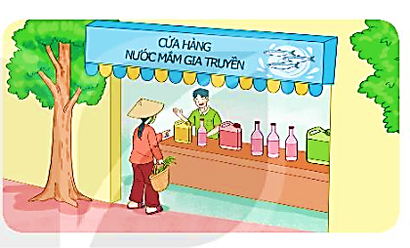
5
Bà Năm ra cửa hàng mua 5 chai nước mắm, mỗi chai 2 l. Hỏi bà Năm đã mua bao nhiêu lít nước mắm?
Bài giải
Số lít nước mắm bà Năm đã mua là:
2 x 5 = 10 (l)
Đáp số: 10 lít nước mắm.

Slide 9
1
a) Đặt tính rồi tính.
47 + 35
82 – 47
526 + 147
673 – 147
47
35
82
47
526
147
673
147
+
–
+
–
82
35
673
526
b) Tính
350 + 42 – 105
1000 – 300 + 77
= 392 – 105
= 287
= 700 + 77
= 777

Slide 10
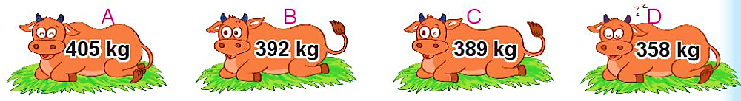
Cân nặng của mỗi con bò được cho như sau:
2
Con bò A và con bò C cân nặng tất cả bao nhiêu ki-lô-gam?
Con bò A và con bò C cân nặng tất cả số ki-lô-gam là:
405 + 389 = 794 (kg)
b) Con bò B nặng hơn con bò D bao nhiêu ki-lô-gam?
Con bò B nặng hơn con bò D số ki-lô-gam là:
392 – 352 = 40 (kg)

Slide 11
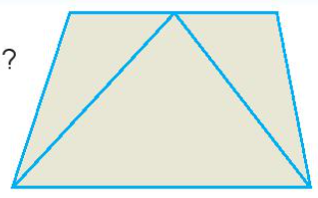

a) Có mấy hình tứ giác trong hình bên?
3
➔ Có 3 hình tứ giác trong hình bên.
b) Chọn câu trả lời đúng.
Hình thích hợp đặt vào dấu “?” là:

Slide 12


Thỏ và rùa cùng xuất phát một lúc đi trên đường gấp khúc ABCD, từ A đến D. Khi thỏ đến D thì rùa mới đến C.
4
D
38 m
9 m
B
5 m
A
C
Tính độ dài đường đi của rùa từ A đến C.
Tính độ dài đường đi của thỏ từ A đến D.

Slide 13
4
D
38 m
9 m
B
5 m
A
C
Độ dài đường đi của rùa từ A đến C là:
9 + 5 = 14 (m)
Độ dài đường đi của thỏ từ A đến D là:
14 +38 = 52 (m)

Slide 14
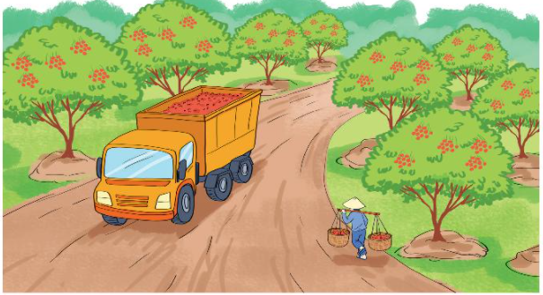
Khu vườn A có 345 cây vải. Khu vườn B có ít hơn khu vườn A là 108 cây vải. Hỏi khu vườn B có bao nhiêu cây vải?
5
Bài giải
Số cây vải khu vườn B có là:
345 – 108 = 237 (cây)
Đáp số: 237 cây

